Slide 1
VES 2025: změny v ISVP a co neopomenout
Ing. Iva Škach Vrbíková, seminář dne 21. 5 2024

Slide 2
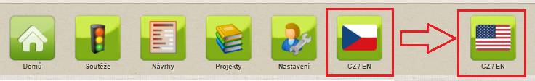
Bilingvní ISVP
ISVP je nově dvojjazyčná v češtině a angličtině

Slide 3
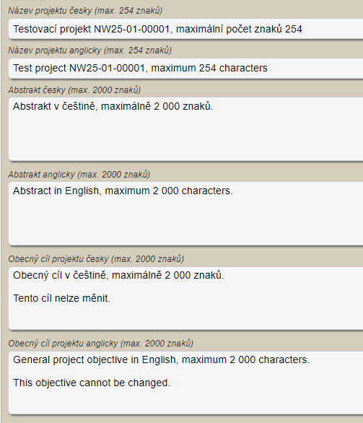
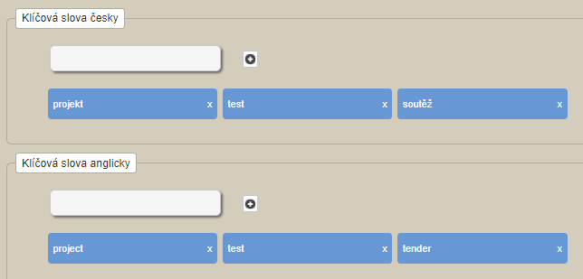
Celý návrh projektu je nutné vyplnit anglicky
Celý návrh projektu bude vyplněn anglicky, vyjma částí, ve kterých je požadováno vyplnění v češtině.

Slide 4
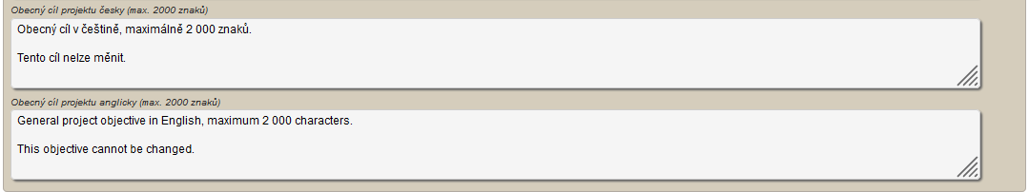
Obecný cíl projektu
V ISVP se uvádí obecný cíl projektu, který nesmí být v rámci řešení měněn.
Obvykle vychází z názvu projektu, nemusí zahrnovat konkrétní metodické přístupy k plnění cíle apod., které se v průběhu řešení projektu mohou oproti původními plánu měnit. Lze měnit příp. dílčí cíle, které budou popsány v příloze „popis projektu“.

Slide 5
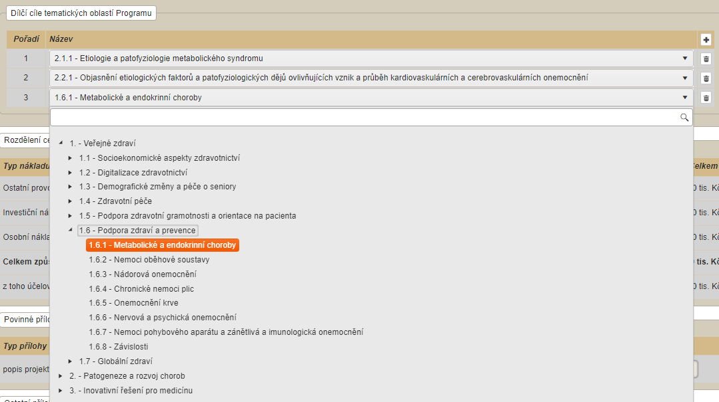
Celý návrh projektu je nutné vyplnit anglicky
Pokud máte zvolenou češtinu, budou se texty v číselnících zobrazovat česky, ve finálním PDF však bude uvedena angličtina.

Slide 6
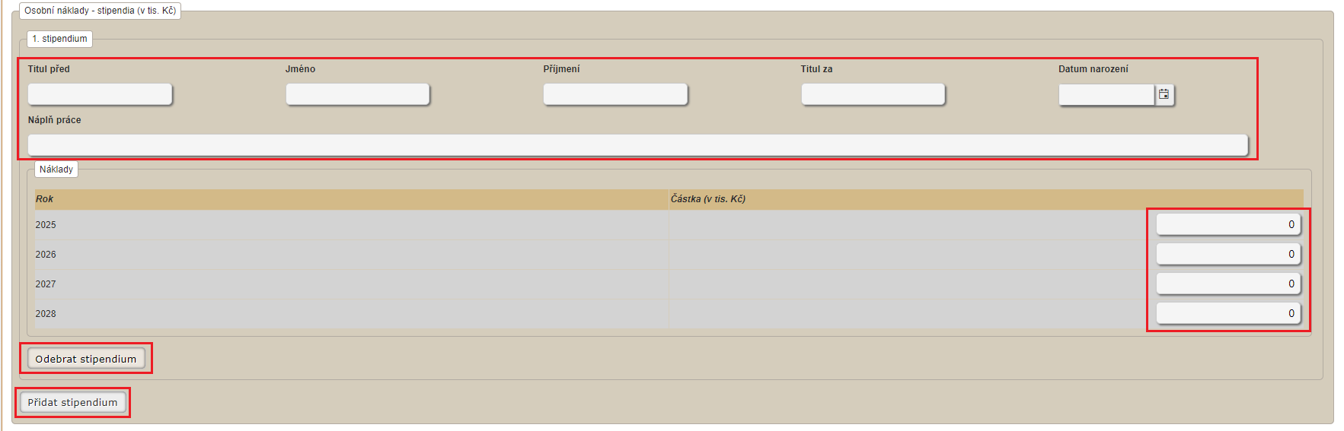
Stipendia
Instituce typu VŠ mohou nárokovat stipendium na výzkum, vývoj a inovace podle zákona o vysokých školách.
Uvádí se: jméno a příjmení, datum narození, náplň práce a požadovanou částku (stipendium).

Slide 7
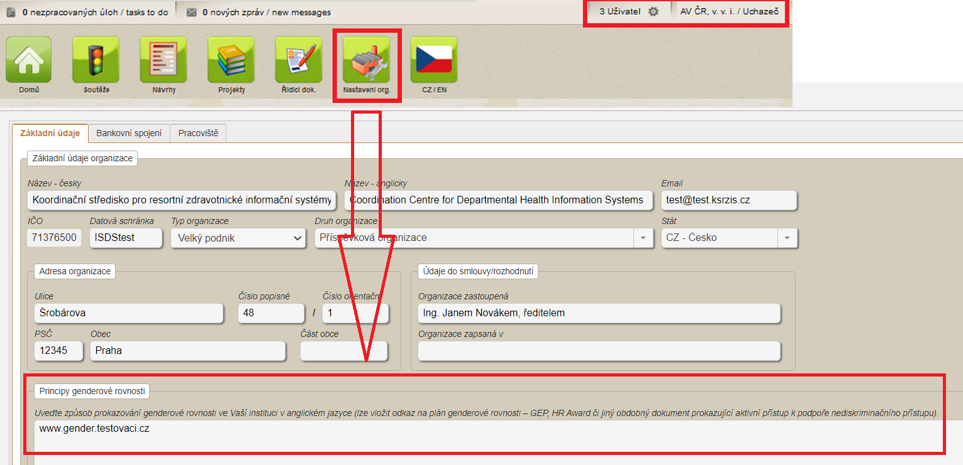
Principy genderové rovnosti
pod ikonou „Nastavení org.“ -> přidává role „Uchazeč“ (platné pro celou instituci).
- zdůvodnění, odkaz na Plán genderové rovnosti (GEP), HR Award atd.
- oproti tomu genderová dimenze by měla být popsána v rámci každého návrhu

Slide 8
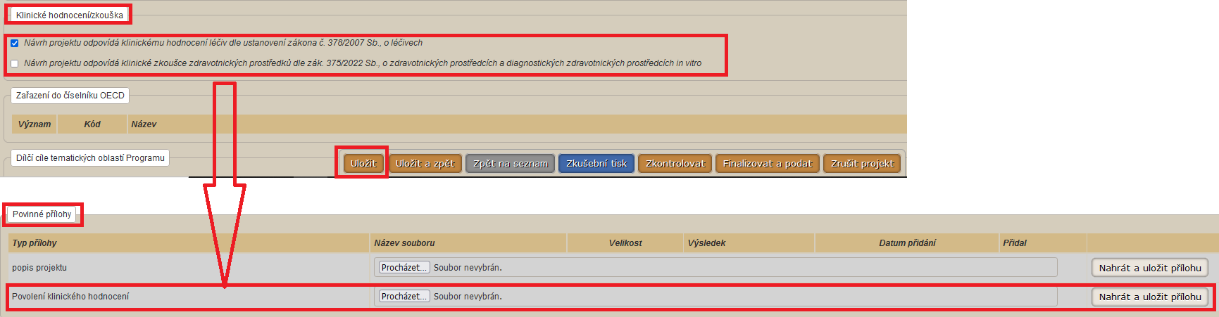
Důležité
Klinické hodnocení/zkouška (nahrazuje Prohlášení uchazeče ve vztahu k SÚKL apod.)
„Návrh projektu odpovídá klinickému hodnocení léčiv dle ustanovení zákona č. 378/2007 Sb., o léčivech“
„Návrh projektu odpovídá klinické zkoušce zdravotnických prostředků dle zák. 375/2022 Sb.,
o zdravotnických prostředcích a diagnostických zdravotnických prostředcích in vitro“
odpověď (zaškrtnutí checkbox), po uložení projektu se zobrazí „Povinná příloha“ („Povolení klinického hodnocení“ či „Povolení provedení klinické zkoušky“).
odpověď, nevkládá se žádná příloha (pole pro vložení nejsou dostupná).

Slide 9
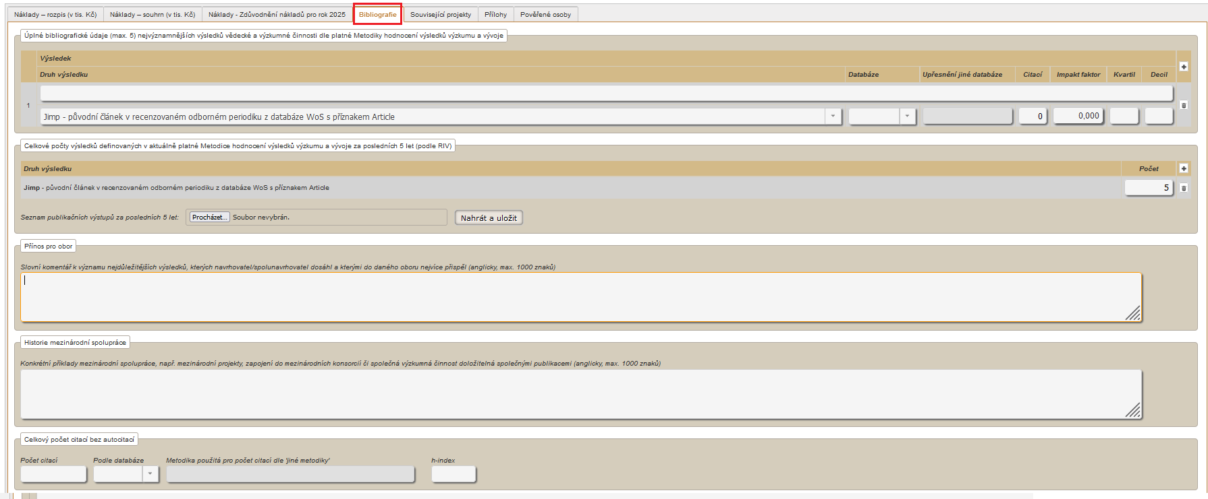
Důležité
Bibliografie celá v AJ vč. seznamu publikačních výstupů za posledních 5 let.
Přínos pro obor: význam nejdůležitějších výsledků, kterými do daného oboru bylo nejvíce přispěno.
Historie mezinárodní spolupráce: konkrétní příklady mezinárodní spolupráce, např. mezinárodní grantové projekty, zapojení do mezinárodních konsorcií či společná výzkumná činnost doložitelná společnými publikacemi.

Slide 10
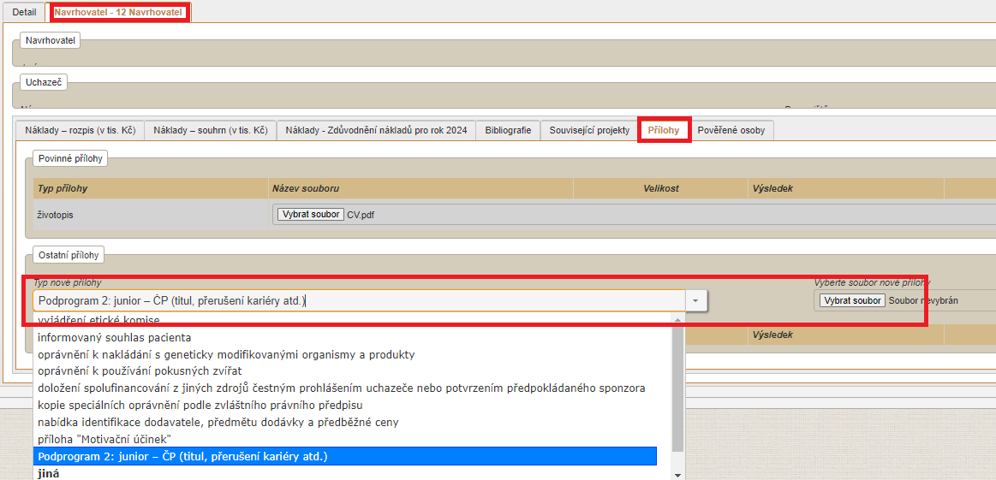
Důležité
příloha „Podprogram 2: junior – ČP (titul, přerušení kariéry atd.)“:
ČP volnou formou o získání Ph.D. či ekvivalentu příp. zvýšení limitu o dobu na mateřské/rodičovské dovolené, prodělání dlouhodobé nemoci apod. (limit 8 let od udělení Ph.D. nebo ekvivalentu)

Slide 11
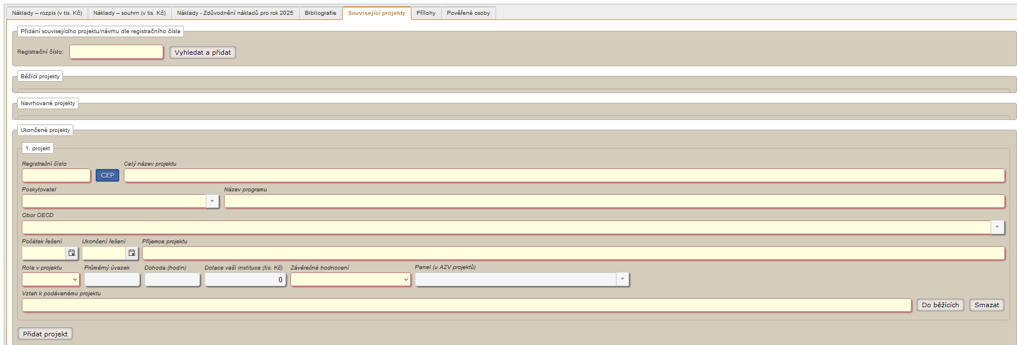
Důležité
Související projekty:
všechny běžící
tematicky blízké navrhované
tematicky blízké ukončené (poslední 3 roky)

Slide 12
Důležité
Součástí návrhu není RČ: vyplněno však musí být u spolu/řešitele financovaného projektu – dávky do Centrální evidence projektu (CEP).
Každá VŠ musí být rozčleněna na pracoviště tj. fakulty (jak v ISVP, tak v JSU), tyto fakulty musí také odpovídat struktuře v CEP.

Slide 13
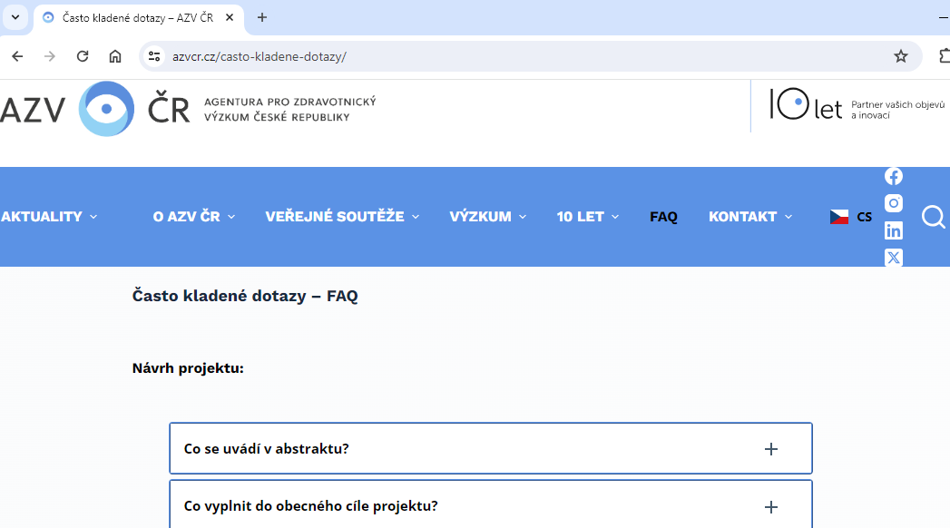
Kde naleznu odpovědi
FAQ na webu https://www.azvcr.cz/casto-kladene-dotazy/
Helpdesk: AZV ČR helpdesk@azvcr.cz; ÚZIS ČR helpdesk.registry@uzis.cz (technický HD - aktivace, nový Navrhovatel, role Uchazeč, rozčlenění na fakulty atd.)
Manuály (např. https://mzd.gov.cz/wp-content/uploads/2024/05/Vyplneni_a_podani_navrhu_projektu_VES2025_ISVP.pdf)

Slide 14
DĚKUJI VÁM ZA POZORNOST

